Slide 1

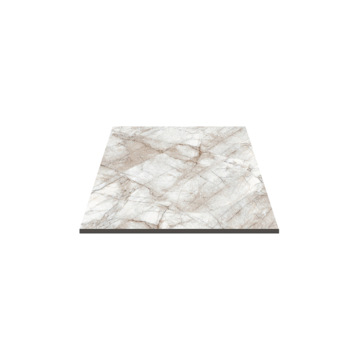
SẢN XUẤT GẠCH MEN
BÀI GIẢNG HUẤN LUYỆN AN TOÀN LAO ĐỘNG
BẢN QUYỀN THUỘC AN TOÀN NAM VIỆT

Slide 2
Một số vụ tai nạn trong nhà máy sản xuất gạch men
Trong ngành công nghiệp sản xuất gạch men, một số vụ tai nạn lao động đã thu hút sự chú ý do ảnh hưởng đến an toàn và sức khỏe của nhân viên:
  Rủi Ro từ Máy Mài và Cắt
  Nguy Hiểm từ Vật Liệu và Hóa Chất
  Hậu Quả Của Tai Nạn Nâng Hàng

Slide 3
Tóm tắt bài học
1. An toàn vệ sinh lao động đối với nhân viên vận hành máy trộn đất sét để chuẩn bị sản xuất gạch men
2. An toàn vệ sinh lao động đối với nhân viên vận hành máy tạo hình gạch men từ hỗn hợp đất sét
3. An toàn vệ sinh lao động đối với nhân viên vận hành máy nung gạch men
4. An toàn vệ sinh lao động đối với nhân viên vận hành máy tráng men gạch men

Slide 4
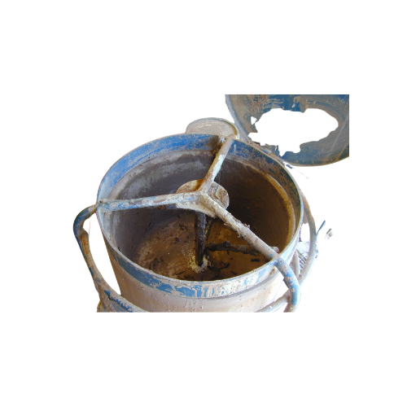
Vận hành máy trộn đất sét
1. Đặc điểm công việc vận hành máy trộn đất sét để chuẩn bị sản xuất gạch men
Trong quá trình sản xuất gạch men (ceramic tiles), việc vận hành máy trộn đất sét đóng vai trò quan trọng, đặc biệt là trong quá trình chuẩn bị nguyên liệu.
Điều này đòi hỏi sự chuyên nghiệp và hiệu quả trong các công đoạn cụ thể của quy trình sản xuất. Công việc vận hành máy trộn đất sét có những đặc điểm quan trọng cần chú ý.

Slide 5
Vận hành máy trộn đất sét
2. Các dạng tai nạn trong quá trình vận hành máy trộn đất sét để chuẩn bị sản xuất gạch men
Tai nạn hóa chất cũng là mối nguy hiểm, đặc biệt khi làm việc với các loại hóa chất trong quá trình trộn đất sét.
Người làm việc cần tuân thủ nghiêm ngặt các quy tắc an toàn và sử dụng bảo hộ cá nhân để tránh tiếp xúc không mong muốn với chất độc hại.

Slide 6
Vận hành máy trộn đất sét
3. Nguyên nhân gây ra tai nạn khi vận hành máy trộn đất sét để chuẩn bị sản xuất gạch men
Có nhiều nguyên nhân gây ra tai nạn trong quá trình vận hành máy trộn đất sét để chuẩn bị nguyên liệu sản xuất gạch men.
Một trong những nguy cơ chính là thiếu sự chú ý và tập trung của nhân viên, đặc biệt là khi thực hiện các công đoạn nhạy cảm như đo lường nguyên liệu hoặc kiểm soát máy móc.

Slide 7
Vận hành máy trộn đất sét
4. Biện pháp phòng tránh tai nạn khi vận hành máy trộn đất sét để chuẩn bị sản xuất gạch men
Để đảm bảo an toàn lao động trong quá trình vận hành máy trộn đất sét, việc thực hiện các biện pháp phòng tránh tai nạn là quan trọng.
Huấn luyện an toàn lao động đóng vai trò quan trọng trong việc giảm nguy cơ tai nạn. Nhân viên cần được đào tạo về quy trình an toàn, sử dụng bảo hộ cá nhân và nhận biết nguy cơ tiềm ẩn khi làm việc với máy trộn.

Slide 8
Vận hành máy trộn đất sét
5. Quy định an toàn lao động khi vận hành máy trộn đất sét để chuẩn bị sản xuất gạch men
Quy định an toàn lao động khi vận hành máy trộn đất sét trong quá trình chuẩn bị sản xuất gạch men đóng vai trò quan trọng để bảo vệ nhân viên và tài sản.
Các nhân viên cần tuân thủ nghiêm ngặt các biện pháp an toàn, bao gồm việc đeo bảo hộ cá nhân, như mũ bảo hiểm, găng tay, và kính bảo hộ.

Slide 9
Vận hành máy trộn đất sét
6. Xử lý tình huống tai nạn khẩn cấp khi vận hành máy trộn đất sét để chuẩn bị sản xuất gạch men
Trong trường hợp xảy ra tai nạn khẩn cấp khi vận hành máy trộn đất sét để chuẩn bị sản xuất gạch men, nhân viên cần tuân thủ các quy trình an toàn đã được đào tạo.
Đầu tiên, ngay khi phát hiện sự cố, nhân viên cần dừng ngay máy trộn và thông báo về tình hình đến người quản lý và đồng đội.

Slide 10
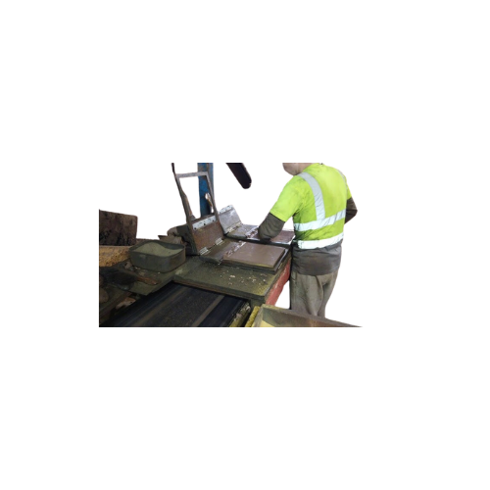
Vận hành máy tạo hình gạch men từ hỗn hợp đất sét
1. Đặc điểm công việc vận hành máy tạo hình gạch men từ hỗn hợp đất sét:
Quy trình vận hành máy tạo hình gạch men từ hỗn hợp đất sét đòi hỏi sự chính xác và kỹ thuật cao.
Nhân viên vận hành máy phải có kiến thức sâu rộng về tính chất vật lý và hóa học của đất sét, cũng như hiểu rõ quá trình đốt nung và tạo hình.

Slide 11
Vận hành máy tạo hình gạch men từ hỗn hợp đất sét
2. Các dạng tai nạn trong quá trình vận hành máy tạo hình gạch men từ hỗn hợp đất sét:
Trong quá trình vận hành máy tạo hình gạch men từ hỗn hợp đất sét, có những rủi ro về tai nạn mà nhân viên cần chú ý.
Một số vấn đề thường gặp bao gồm việc xảy ra mất an toàn khi đặt nguyên liệu vào máy, có thể dẫn đến tai nạn nghiêm trọng.

Slide 12
Vận hành máy tạo hình gạch men từ hỗn hợp đất sét
3. Nguyên nhân gây ra tai nạn khi vận hành máy tạo hình gạch men từ hỗn hợp đất sét
Các tai nạn trong quá trình vận hành máy tạo hình gạch men từ hỗn hợp đất sét thường có nguyên nhân chủ yếu từ con người và quá trình kỹ thuật.
Việc không đảm bảo an toàn khi đặt nguyên liệu vào máy có thể dẫn đến mất cân bằng và gây tai nạn. Sự thiếu sót trong quá trình đào tạo nhân viên làm cho họ không nhận biết được nguy cơ và thực hiện các biện pháp an toàn.

Slide 13
Vận hành máy tạo hình gạch men từ hỗn hợp đất sét
4. Biện pháp phòng tránh tai nạn khi vận hành máy tạo hình gạch men từ hỗn hợp đất sét:
Để đảm bảo an toàn trong quá trình vận hành máy tạo hình gạch men từ hỗn hợp đất sét, việc áp dụng các biện pháp phòng tránh là quan trọng, đặc biệt là trong bối cảnh Quan trắc môi trường lao động.
Một biện pháp chủ chốt là đảm bảo nhân viên được đào tạo đầy đủ về an toàn lao động và quy trình vận hành. Việc này giúp họ nhận biết và đối mặt với nguy cơ tiềm ẩn trong quá trình làm việc.

Slide 14
Vận hành máy tạo hình gạch men từ hỗn hợp đất sét
5. Quy định an toàn lao động khi vận hành máy tạo hình gạch men từ hỗn hợp đất sét:
Quy định an toàn lao động khi vận hành máy tạo hình gạch men từ hỗn hợp đất sét đóng vai trò quan trọng trong bảo vệ sức khỏe và tính mạng của nhân viên.
Các nhân viên cần được đào tạo về quy trình an toàn, bao gồm cách sử dụng thiết bị bảo hộ cá nhân như mặt nạ, kính bảo hộ, và đồ bảo hộ khác.

Slide 15
Vận hành máy tạo hình gạch men từ hỗn hợp đất sét
6. Xử lý tình huống tai nạn khẩn cấp khi vận hành máy tạo hình gạch men từ hỗn hợp đất sét:
Xử lý tình huống tai nạn khẩn cấp khi vận hành máy tạo hình gạch men từ hỗn hợp đất sét đòi hỏi sự nhanh nhẹn và hiệu quả từ phía nhân viên.
Trong trường hợp xảy ra sự cố, người làm việc cần ngay lập tức thông báo cho quản lý và đồng nghiệp xung quanh.

Slide 16
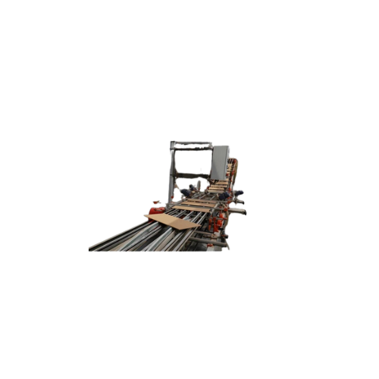
Vận hành máy nung gạch men
1. Đặc điểm công việc vận hành máy nung gạch men
Một trong những đặc điểm quan trọng là kiểm soát nhiệt độ nung để đảm bảo rằng gạch men được đốt chín đều mà không gây ra hiện tượng nứt, biến dạng hay mất màu.
Các kỹ thuật viên cần theo dõi sát sao quá trình này và điều chỉnh máy nung tùy thuộc vào loại gạch men và yêu cầu cụ thể của sản phẩm.

Slide 17
Vận hành máy nung gạch men
2. Các dạng tai nạn trong quá trình vận hành máy nung gạch men
Trong quá trình vận hành máy nung gạch men, có nhiều dạng tai nạn có thể xảy ra, đòi hỏi sự chú ý và quản lý rủi ro kỹ lưỡng từ phía nhân viên.
Một trong những nguy cơ chính là tai nạn liên quan đến nhiệt độ cao. Các nhân viên cần phải thận trọng để tránh việc bị cháy nước hoặc bỏng khi tiếp xúc trực tiếp với máy nung. Việc sử dụng thiết bị bảo hộ cá nhân là quan trọng để giảm thiểu rủi ro này.

Slide 18
Vận hành máy nung gạch men
3. Nguyên nhân gây ra tai nạn khi vận hành máy nung gạch men
Nguyên nhân gây ra tai nạn khi vận hành máy nung gạch men (ceramic tiles) là một vấn đề quan trọng đòi hỏi sự chú ý và quản lý cẩn thận từ phía nhân viên. Một trong những nguyên nhân chính là thiếu ý thức an toàn.
Khi nhân viên không tuân thủ đầy đủ các quy tắc an toàn và không sử dụng đúng thiết bị bảo hộ cá nhân, rủi ro tai nạn tăng lên đáng kể.

Slide 19
Vận hành máy nung gạch men
4. Biện pháp phòng tránh tai nạn khi vận hành máy nung gạch men
Để phòng tránh tai nạn khi vận hành máy nung gạch men, việc thiết lập và duy trì các biện pháp an toàn là quan trọng. Trước hết, việc đảm bảo rằng nhân viên được đào tạo đầy đủ về các quy tắc an toàn và hiểu biết về thiết bị bảo hộ cá nhân là chìa khóa.
Điều này bao gồm việc sử dụng mũ bảo hiểm, áo bảo hộ, kính bảo hộ và các thiết bị khác để giảm thiểu rủi ro từ các nguồn nguy hiểm.

Slide 20
Vận hành máy nung gạch men
5. Quy định an toàn lao động khi vận hành máy nung gạch men
Quy định an toàn lao động khi vận hành máy nung gạch men là chìa khóa để đảm bảo môi trường làm việc an toàn và hiệu quả.
Đầu tiên, nhân viên cần phải được đào tạo về các quy tắc an toàn cụ thể áp dụng cho máy nung. Điều này bao gồm việc hiểu biết về việc sử dụng đúng thiết bị bảo hộ cá nhân, như mũ bảo hiểm, áo bảo hộ, và kính bảo hộ.

Slide 21
Vận hành máy nung gạch men
6. Xử lý tình huống tai nạn khẩn cấp khi vận hành máy nung gạch men
Xử lý tình huống tai nạn khẩn cấp khi vận hành máy nung gạch men đòi hỏi sự phối hợp và nhận thức nhanh chóng từ phía nhân viên.
Trong trường hợp có tai nạn, việc đầu tiên là báo cáo ngay lập tức cho người quản lý hoặc bộ phận an toàn trong nhà máy. Điều này giúp kích thích quá trình đáp ứng khẩn cấp và triển khai các biện pháp cần thiết.

Slide 22
Vận hành máy tráng men gạch men
1. Đặc điểm công việc vận hành máy tráng men gạch men:
Đầu tiên, người vận hành máy cần tiến hành kiểm tra và chuẩn bị nguyên vật liệu cần tráng men. Quy trình này bao gồm việc kiểm tra độ ẩm của gạch men và chuẩn bị hỗn hợp men phù hợp. Sự chính xác trong việc này đặt ra ảnh hưởng lớn đến chất lượng cuối cùng của sản phẩm.
Sau đó, người vận hành máy cần thiết lập máy một cách chính xác để đảm bảo quá trình tráng men diễn ra mượt mà và hiệu quả. Điều này bao gồm việc đặt các thông số như tốc độ quay, áp lực và nhiệt độ phù hợp với loại gạch men cụ thể được sản xuất.

Slide 23
Vận hành máy tráng men gạch men
2. Các dạng tai nạn trong quá trình vận hành máy tráng men gạch men :
Đầu tiên, tai nạn liên quan đến an toàn lao động có thể xuất hiện do việc sử dụng các công cụ và thiết bị mà không tuân thủ đúng quy tắc an toàn. Điều này có thể bao gồm việc không sử dụng bảo hộ cá nhân đầy đủ, như mũ bảo hiểm hoặc găng tay, dẫn đến nguy cơ chấn thương.
Thứ hai, tai nạn vận hành có thể xảy ra khi máy không được bảo trì đúng cách. Sự cố kỹ thuật như mất điện, hỏng hóc thiết bị hoặc lỗi tự động có thể gây ra nguy cơ nghiêm trọng cho nhân viên và dẫn đến gián đoạn sản xuất.

Slide 24
Vận hành máy tráng men gạch men
3. Nguyên nhân gây ra tai nạn khi vận hành máy tráng men gạch men:
Tai nạn trong quá trình vận hành máy tráng men gạch men (ceramic tiles) có nguyên nhân đa dạng. Một trong những nguyên nhân chính là thiếu đào tạo và hiểu biết về quy trình làm việc. Nhân viên không đủ kinh nghiệm hoặc không hiểu rõ về các quy trình an toàn và vận hành có thể tạo ra rủi ro không mong muốn.
Thứ hai, việc thiếu bảo dưỡng và kiểm tra định kỳ của máy móc là nguồn gốc cho nhiều tai nạn. Thiết bị hoạt động không đúng cách hoặc hỏng hóc có thể dẫn đến tình huống nguy hiểm, đặc biệt là khi máy đang chạy ở tốc độ cao.

Slide 25
Vận hành máy tráng men gạch men
4. Biện pháp phòng tránh tai nạn khi vận hành máy tráng men gạch men:
Để đảm bảo an toàn khi vận hành máy tráng men gạch men (ceramic tiles), việc áp dụng biện pháp phòng tránh là quan trọng. Đầu tiên, việc đào tạo nhân viên về an toàn lao động và quy trình vận hành đúng cách là chìa khóa. Nhân viên cần nắm vững kiến thức về cách sử dụng thiết bị, đồ bảo hộ, và biện pháp khẩn cấp.
Thứ hai, duy trì máy móc đúng cách thông qua lịch trình bảo dưỡng định kỳ giúp giảm nguy cơ sự cố và tai nạn. Việc kiểm tra kỹ thuật, sửa chữa sớm các vấn đề nhỏ, và thay thế linh kiện hỏng hóc đều đặn là biện pháp phòng tránh hiệu quả.

Slide 26
Vận hành máy tráng men gạch men
5. Quy định an toàn lao động khi vận hành máy tráng men gạch men:
Quy định an toàn lao động khi vận hành máy tráng men gạch men (ceramic tiles) đặt ra những tiêu chí quan trọng để bảo vệ nhân viên và đảm bảo quá trình sản xuất diễn ra an toàn.
Đầu tiên, mọi nhân viên phải được đào tạo về quy trình an toàn và sử dụng thiết bị bảo hộ cá nhân. Điều này bao gồm việc đeo đầy đủ bảo hộ, như kính bảo hộ, mũ bảo hiểm, và găng tay.

Slide 27
Vận hành máy tráng men gạch men
6. Xử lý tình huống tai nạn khẩn cấp khi vận hành máy tráng men gạch men:
Xử lý tình huống tai nạn khẩn cấp khi vận hành máy tráng men gạch men (ceramic tiles) đòi hỏi sự nhanh nhẹn và chuẩn bị kỹ năng của nhân viên. Trong trường hợp sự cố xảy ra, quan trọng nhất là giữ bình tĩnh. Nhân viên cần báo cáo ngay lập tức về tình huống đến người quản lý và kích động hệ thống cảnh báo nhanh chóng.
Thứ hai, đào tạo nhân viên về kỹ năng cứu thương và sơ cứu là quan trọng. Các biện pháp cứu thương cơ bản như làm nơi an toàn, kiểm tra tình trạng nạn nhân, và gọi điện thoại cấp cứu có thể là quyết định quan trọng giữa sự sống và tử vong.

Slide 28
Cảm ơn các bạn đã theo dõi
Mọi thắc mắc về bài giảng xin liên hệ với chúng tôi theo thông tin bên dưới:
CÔNG TY TNHH HUẤN LUYỆN AN TOÀN VÀ QUAN TRẮC MÔI TRƯỜNG NAM VIỆT (AN TOÀN NAM VIỆT)
Địa chỉ: Lầu 2, số 655 Đường Điện Biên Phủ, Phường 25, Quận Bình Thạnh, Thành phố Hồ Chí Minh, Việt Nam
Hotline 0908.111.791
Website https://antoannamviet.com/
Email: Lienhe@antoannamviet.com

